Slide 1

«Приглашаем в Ярославль»
ya195
Команда «Фурор» , учащиеся 11социально-гуманитарного класса МОУ«Гимназия №1»
г. Калачинска Омской области
Бежин Владислав, Яковлева Анна,
Литвякова Дарья, Фадеева Наталья
Изгородина Наталья, Швец Дария.

Slide 2
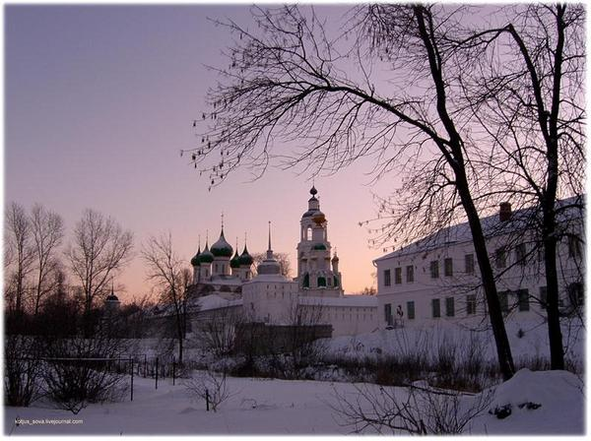
Ярославль – один из древнейших и красивейших российских городов …

Slide 3
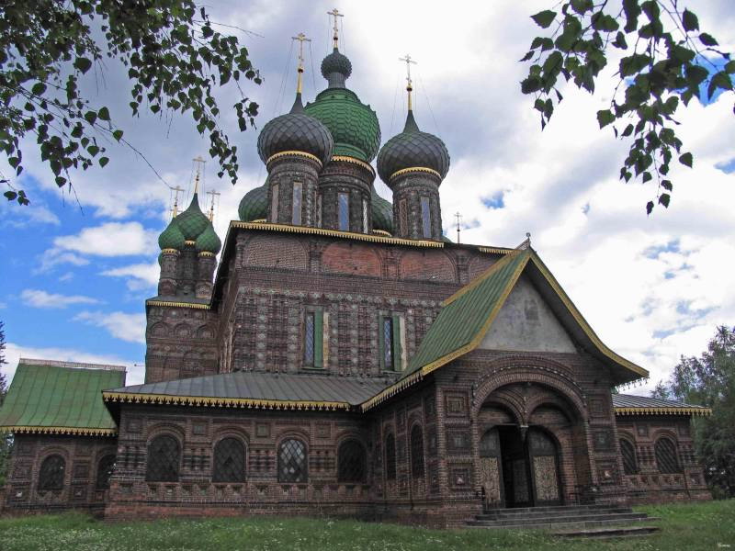
Ярославль – город исторического достояния России…

Slide 4
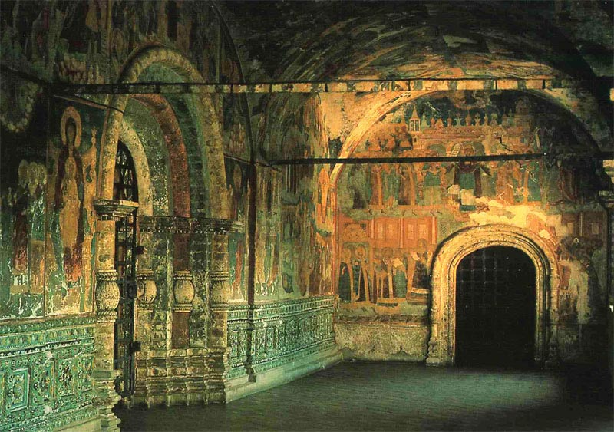
Ярославль включен в список культурных памятников Юнеско…

Slide 5
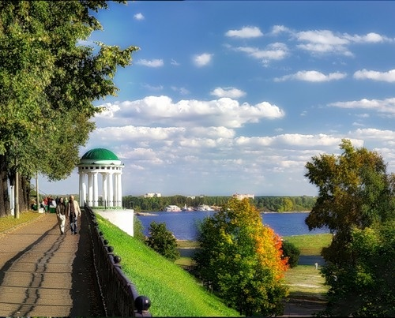
Ярославль – это город-чудо…

Slide 6
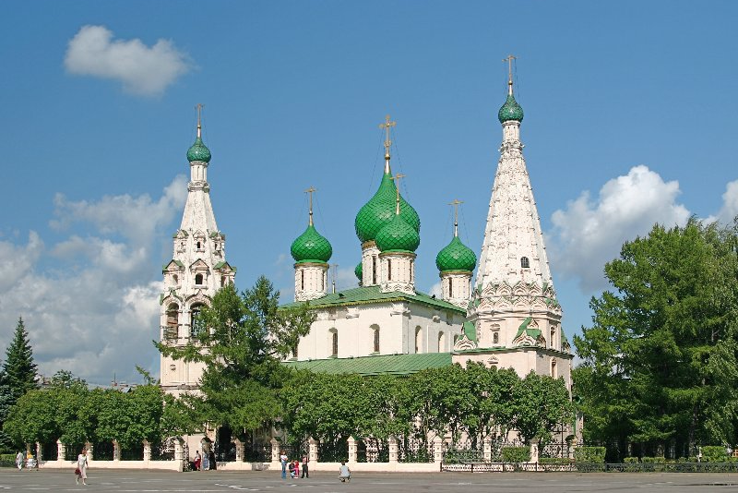
Архитектурное чудо
Ярославль является своеобразным музеем архитектуры под открытым небом, а XVII столетие – «золотым веком» ярославского зодчества. Среди многочисленных памятников архитектуры этого времени особое место занимает церковь Ильи Пророка. Она была построена на деньги «ярославских Медичи», братьев Скрипиных, торговцев жемчугом, драгоценностями и пушниной.

Slide 7
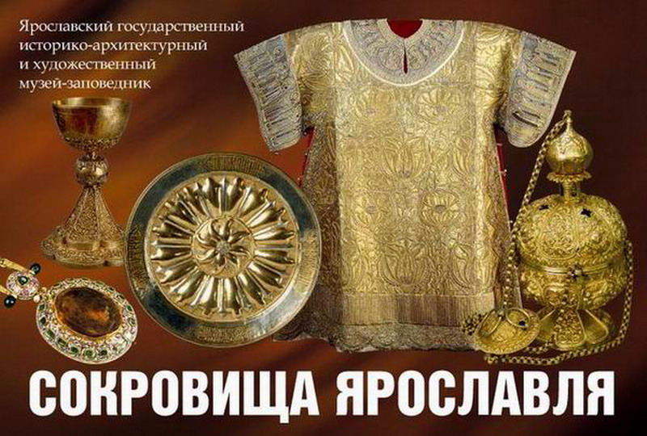
Музейное чудо
Ярославль - город музеев, галерей и выставочных залов. Коллекция Ярославского музея-заповедника - одна из самых богатых в стране. В ходе конкурса «Лучший музей Европы» он вошел в число финалистов. В 2007 году была открыта уникальная экспозиция «Сокровища Ярославля» - «малая Оружейная палата». Здесь представлены изделия ярославских и московских мастеров XII-XIX веков из золота, серебра и драгоценных камней.

Slide 8
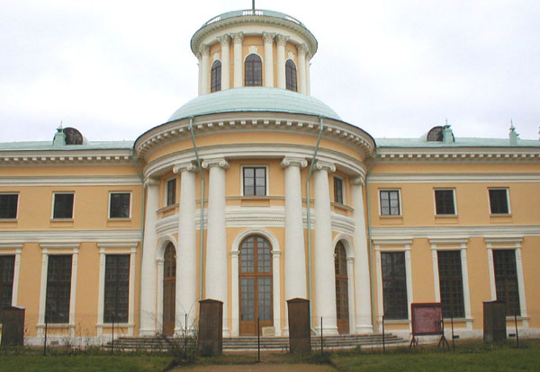
Музыкальное чудо
Ярославль - город с богатыми музыкальными традициями. Здесь провел свое детство и юность легендарный тенор Леонид Собинов. Стать гостем «музыкальной гостиной» вам предлагает дом-музей одного из величайших оперных артистов России. Ярославская филармония -главная сценическая площадка для исполнителей классической музыки.

Slide 9
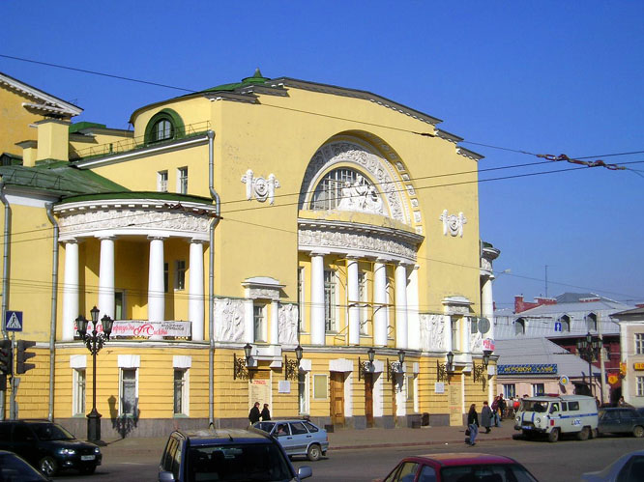
Театральное чудо
Ярославль - родина русского национального театра. Основателем его был Федор Волков - уникальный актер, режиссер и художник, по эскизам которого был выполнен удивительный по красоте иконостас церкви Николы Надеина.
Театральные традиции прошлого продолжаются и сегодня. Каждый год в Ярославле проходит Международный Волковский фестиваль, в котором принимают участие труппы ведущих театров России, Европы, США и Японии.

Slide 10
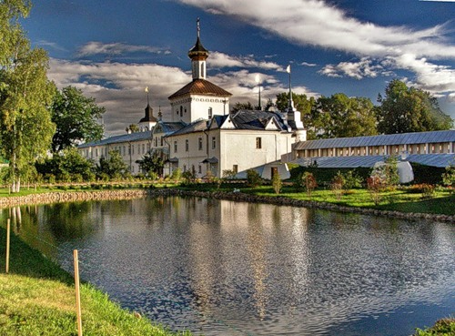
По преданию, Толгский монастырь был основан в 1314 г. на месте явления чудотворной иконы богоматери Толгской. Многочисленные чудеса сопровождали историю монастыря. Так, в 1553 г. здесь исцелился от болезни ног Иван Грозный и в знак благодарности сделал пожертвование.
После революции 1917 г. монастырь был упразднен. Из-за недостаточного надсмотра храмы приходили в упадок и разрушались. В канун 1000-летия крещения Руси, монастырь был передан русской православной церкви, и то, что казалось безвозвратно ушедшим, ожило вновь. Это разве не чудо?
Православное чудо

Slide 11
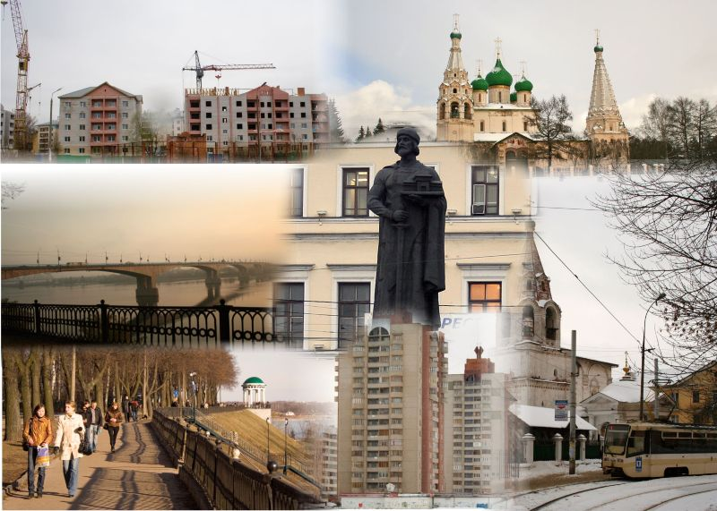
Мы обязательно приедем!
ya195
Приезжайте в Ярославль!
Хотите увидеть все эти чудеса?

